Slide 1
ALCOHOL
BÀI 20
THAI HANG

Slide 2
I. ĐỊNH NGHĨA – PHÂN LOẠI
THAI HANG

Slide 3
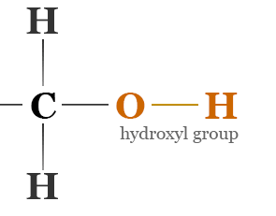
1-ĐỊNH NGHĨA
Alcohol là những hợp chất hữu cơ trong phân tử có nhóm hydroxy(-OH) liên kết trực tiếp với nguyên tử carbon no.
Nhóm –OH đó được gọi là nhóm –OH ancol.
THAI HANG

Slide 4
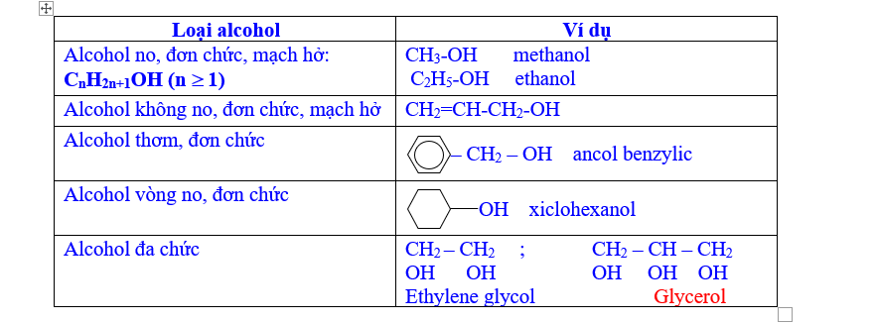
2. PHÂN LOẠI
THAI HANG

Slide 5
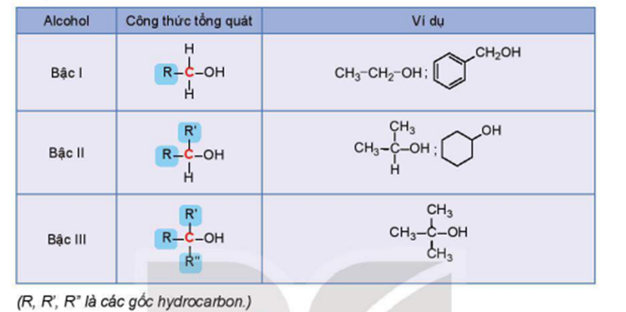
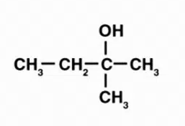
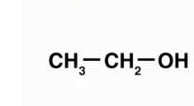
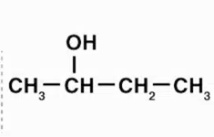
3. BẬC ALCOHOL
*Bậc Alcohol = bậc của nguyên tử C liên kết trực tiếp với nhóm OH.
***Bậc C :Bậc của nguyên tử carbon trong phân tử hiđrocacbon no được tính bằng số liên kết của nó với các nguyên tử carbon khác
VD: Xác định bậc alcohol trong phân tử sau
THAI HANG

Slide 6
II . ĐỒNG PHÂN – DANH PHÁP
THAI HANG

Slide 7
1-ĐỒNG PHÂN
Ancol no, đơn chức, mạch hở có đồng phân mạch carbon và đồng phân vị trí nhóm chức
CH₃ – CH₂ – CH₂ – CH₂ – OH
CH₃ – CH – CH₂ – OH đồng phân mạch carbon
CH₃
CH₃ – CH₂ – CH₂ – CH₂ – OH
CH₃ – CH – CH₂ – CH₃ đồng phân vị trí nhóm chức
OH
THAI HANG

Slide 8
2-DANH PHÁP
a/ Tên thông thường:
Tên hydrocarbon(bỏ e ở cuối | tên gốc ankyl | ic
Tên gốc hidrocacbon tương ứng với mạch chính | số chỉ vị trí nhóm OH | ol
b/ Tên thay thế:
****Các quy tắc gọi tên
- Chọn mạch Carbon dài nhất làm mạch chính
- Đánh số thứ tự nhỏ nhất cho Carbon có chứa nhóm -OH nhỏ nhất
- Nếu mạch Carbon có nhánh thì cân thêm tên nhánh ở phí trước
- Nếu có nhiều hóm -OH thì cần thêm độ bội(di, tri,…) trước “ol” và giữ nguyên tên hydrocarbon
THAI HANG

Slide 9
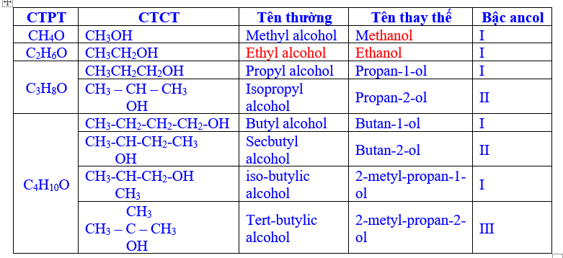
2-DANH PHÁP
THAI HANG

Slide 10
III . TÍNH CHẤT VẬT LÝ
THAI HANG

Slide 11
01
Trạng thái tự nhiên
-Ở điều kiện thường, các ancol là chất lỏng hoặc rắn, nhiệt độ sôi, khối lượng riêng tăng theo chiều tăng của phân tử khối và độ tan trong nước giảm khi phân tử khối tăng.
.
02
Nhiệt độ sôi- độ tan
Ancol có nhiệt độ sôi và độ tan trong nước cao hơn hẳn so với các hidrocacbon có cùng phân tử khối hoặc đồng phân ete của nó vì giữa các phân tử ancol với nhau và giữa phân tử ancol với phân tử H₂O có liên kết hydrogen.
.
THAI HANG

Slide 12
IV . TÍNH CHẤT HÓA HỌC
THAI HANG

Slide 13
Tách nước
H
R – CH – CH – O – H
Thế nguyên tử H
H
Thế nhóm –OH
Oxi hóa không hoàn toàn
THAI HANG

Slide 14
Phản ứng thế H nhóm –OH:
1
ROH + Na
R(OH)_{n} + n Na
RONa + 1/₂ H₂
R (ONa )_{n} + n/₂ H₂
Na
H
TQ
C₃H₅(OH)₃ + 3Na → C₃H₅(ONa)₃ + 3/2 H₂
+
+
Na
H
2 CH₃- CH₂- OH + 2 Na 2 CH₃- CH₂- ONa + H₂
_{sodium ethylate}
Notes:
14

Slide 15
2
Phản ứng tạo ether
C₂H₅–OH + H–O–CH₃
H₂SO₄đ,
C₂H₅–O–CH₃
+ H₂O
140ºC
R–OH + H–O–R’
H₂SO₄đ,
R–O–R’
+ H₂O
TQ
140ºC
 NX: Nếu đun nóng hỗn hợp có n alcohol đơn chức khác nhau, ở 140ºC thì thu được tối đa n( n + 1) / 2 ether.
VD: §un nãng 2 ancol R₁OH vµ R₂OH ta thu ®­îc tèi ®a mÊy ete?
H₂SO₄, 140⁰C
2R₁OH R₁ - O -R₁ + H₂O
H₂SO₄, 140⁰C
2R₂OH R₂ – O - R₂ + H₂O
H₂SO₄, 140⁰C
R₁OH + R₂OH R₁ - O - R₂ + H₂O
T¹o 3 ete: R₁OR₁, R₂OR₂, R₁OR₂
THAI HANG

Slide 16
3. Phản ứng tạo alkene
H₂SO₄®,170⁰C
VD: CH₂ – CH₂
H OH
+ H₂O
CH₂ = CH₂
H₂SO₄đ
 TQ: C_{n}H_{2n+1}OH C_{n}H_{2n} + H₂O (n≥2)
170ºC
H₃C – CH – CH₂ - CH₃
OH
H₂SO₄®,170⁰C
CH₃-CH=CH-CH₃ + H₂O
sp chính
CH₂=CH-CH₂-CH₃ + H₂O
sp phụ
*Quy tắc tách Zaixep: Nhóm OH ưu tiên tách ra cùng với H ở C bên cạnh bậc cao hơn để tạo thành liên kết đôi C=C
 NX: -1 alcohol tách nước →alkene ⇒ alcohol no, đơn chức (n≥2). M_{sp} < M_{ancol} (d_{sp/ancol} < 1)
THAI HANG

Slide 17
4.PHẢN ỨNG OXY HÓA
a. Oxy hóa không hoàn toàn
I
tº
CH₃ – CH – O – H + CuO
→
CH₃ – CH = O
+ Cu↓
+ H₂O
H
Acetic aldehyde
II
tº
CH₃ – CH – CH₃ +CuO
→
CH₃ – C – CH₃
+ Cu↓
+ H₂O
OH
O
Acetone
CH₃
III
tº
CH₃ – C – CH₃ + CuO
Không có phản ứng
→
OH
* NX: - Oxi hóa không hoàn toàn alcohol bậc I tạo aldehyde
- Oxi hóa không hoàn toàn alcohol bậc II tạo ketone
- Alcohol bậc III không bị oxi hoá (bởi CuO, tº)

Slide 18
4.PHẢN ỨNG OXY HÓA
tº
B. Oxy hóa hoàn toàn
* TQ: C_{n}H_{2n+1}OH +(3n/2)O₂ nCO₂ + (n+1)H₂O
THAI HANG

Slide 19
5. PHẢN ỨNG CỦA POLIALCOHOL VỚI Cu(OH)₂
- C₂H₅OH kh«ng ph¶n øng víi Cu(OH)₂
- C₃H₅(OH)₃ hßa tan ®­îc Cu(OH)₂ t¹o thµnh dd mµu xanh
2C₃H₅(OH)₃+Cu(OH)₂ → [C₃H₅(OH)₂O]₂Cu + 2H₂O
 NX: Dùng Cu(OH)₂ để phân biệt alcohol đơn chức với alcohol đa chức
có các nhóm –OH cạnh nhau trong phân tử
THAI HANG

Slide 20
V.
ỨNG DỤNG
THAI HANG

Slide 21
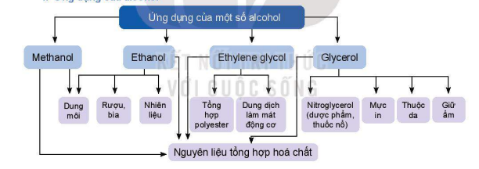
1. ỨNG DỤNG
THAI HANG

Slide 22
2. Ảnh hưởng của rượi bia đến sức khỏe con người.
Ảnh hưởng tới não bộ Ảnh hưởng tới cơ tim Tác hại với dạ dày Tác hại với bệnh gan. Tác hại với tim mạch, huyết áp Giảm sức đề kháng của cơ thể Ảnh hưởng đến sức khỏe Ảnh hưởng đến khả năng tình dục và sức khỏe sinh sản Gây ra các bệnh về tâm thần
Hãy tìm số liệu minh chứng chó các yếu tố bên dưới
THAI HANG
Notes:
Nhấp vào link

Slide 23
VI.
ĐIỀU CHẾ
THAI HANG

Slide 24
1. Hydrate hóa alkene
C_{n}H_{2n + 1}OH
C_{n}H_{2n} + H₂O
C₂H₄
C₂H₅OH
2. Phương Pháp sinh hóa
(C₆H₁₀O₅)_{n} + nH₂O
nC₆H₁₂O₆
C₆H₁₂O₆
2C₂H₅OH + 2CO₂
3. Điều chế glyxerol
THAI HANG

Slide 25
BẠN HIỂU BÀI ĐƯỢC BAO NHIÊU????
THAI HANG

Slide 26
1/ CTTQ nào dưới đây là CT của alcohol no, đơn chức mạch hở ?
A . C_{n}H_{2n+1}OH B . C_{n}H_{2n}O
C . C_{n}H_{2n+2}O_{x} D . C_{n}H_{2n+2-x}(OH)_{x}
2/ C₄H₁₀O có số đồng phân alcohol là:
A . 4 B . 5 C . 6 D . 7
3/ CH₃ – CH – CH – CH₃ , có tên gọi là:
CH₃ OH
A . 2-methylbutan-3-ol B . 3-methylbutan-2-ol
C . butan-2-ol D . butan-2-ol-3-methyl
THAI HANG

Slide 27
Viết các pth hoàn thành sơ đồ phản ứng sau:
C₂H₄
C₂H₅OC₂H₅
(1)
(6)
(2)
C₂H₅Cl
(3)
C₂H₅OH
(7)
C₂H₅ONa
(4)
(8)
(5)
(9)
C₆H₁₂O₆
CH₃CHO
(7) 2C₂H₅OH + 2Na 2C₂H₅ONa + H₂
(6) 2C₂H₅OH C₂H₅OC₂H₅ + H₂O
(1) C₂H₄ + H₂O C₂H₅OH
(5) C₆H₁₂O₆ 2C₂H₅OH + 2CO₂
(4) C₂H₅OH + HCl C₂H₅Cl + H₂O
(5) (C₅H₁₀O₅)_{n} + nH₂O nC₆H₁₂O₆
(8) C₂H₅ONa + H₂O C₂H₅OH + NaOH
(3) C₂H₅Cl + NaOH_{(l)} C₂H₅OH + NaCl
(2) C₂H₅OH C₂H₄ + H₂O
(9) C₂H₅OH + CuO CH₃CHO + Cu + H₂O
enzim
H₂SO₄đ
t⁰
t⁰
Xt, t⁰
t⁰
H⁺, tº
H₂SO₄đ
170⁰C
170⁰C
THAI HANG

Slide 28
THANK YOU!
Any questions? Don't hesitate to
ask for our help
THAI HANG

Slide 29
ILLUSTRATIONS
THAI HANG

